Slide 2
La bientraitance au cœur du développement de nos pratiques innovantes en CHSLD
Geneviève Lamy
Chef de programme
Transfert des connaissances et pratiques de pointe
CIUSSS du Centre-Ouest-de-l’Île-de-Montréal

Slide 3
DÉVELOPPEMENT DE PRATIQUES INNOVANTES
…un concours

Slide 4
Objectifs du concours
Mieux répondre aux besoins des usagers
Questionner et améliorer les pratiques
Valoriser la collaboration entre les intervenants, les superviseurs cliniques, les chefs de programme
Implanter des projets pilotes novateurs
Bénéficier d’un fond de démarrage
Compter sur l’expertise d’un chercheur (recension /évaluation)

Slide 5
Objectif global: la qualité des services
Impliquer les personnes aînées et soutenir leur participation
Garantir des conditions et un environnement de travail de qualité et investir dans le capital humain
Développer une démarche en partenariat
Développer une infrastructure adaptée

Slide 6

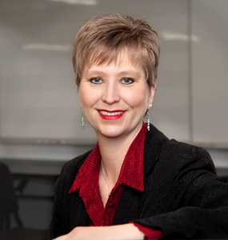
Exemple de projet financé
La bande sonore de la vie : programme personnalisé d’écoute de musique pour les personnes atteintes de pertes cognitives au stade mi-avancé
Wendy Foster, spécialiste en récréologie
Centre d’hébergement St-Margaret
CIUSSS du Centre-Ouest-de-l’Île-de-Montréal
Laurel Young, chercheuse
Université Concordia
Département des thérapies par les arts créatifs

Slide 7
La musique peut améliorer la qualité de vie des personnes atteintes de démence
La musique…
offre un potentiel énorme dans le traitement clinique et thérapeutique
sert d’amorce à une interaction durant ou après la séance d’écoute :
  réaction verbale, physique ou émotionnelle des patients

Slide 8
DÉVELOPPEMENT D’INITIATIVES SELON…
L’APPROCHE MILIEU DE VIE
s’intéresser à la personne en regard de sa complexité, de son individualité, au-delà des soins médicaux

Slide 9
Points clés de l’approche
Prendre en charge le patient dans sa globalité
Favoriser le bien-être physique, mental et émotionnel, le développement personnel et le maintien optimal de l’autonomie
Répondre aux besoins et aux attentes des personnes hébergées en adaptant leur environnement humain

Slide 10
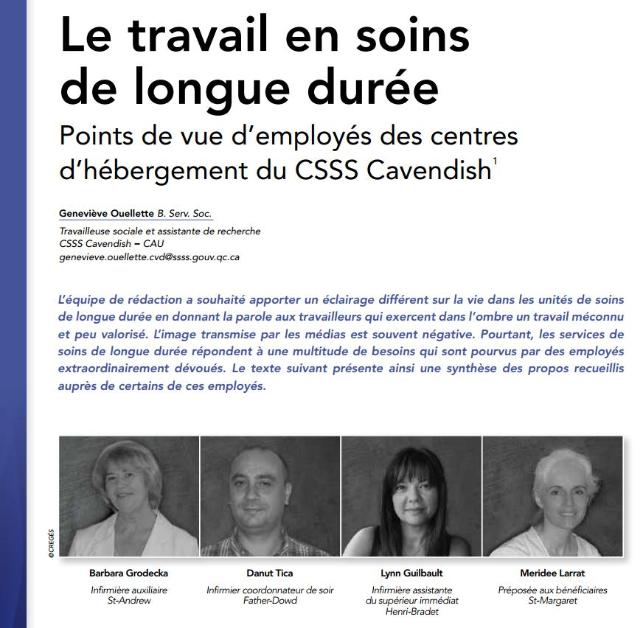

Reconnaissance des intervenants

Slide 11
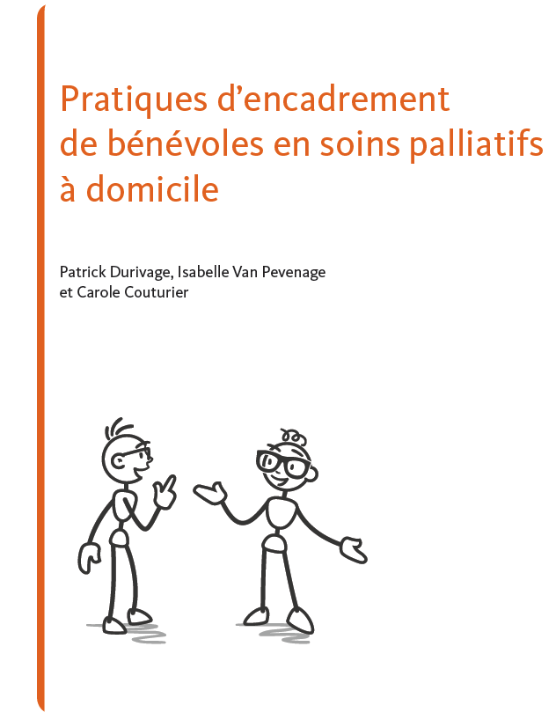
Bénévolat en soins palliatifs
Contribution à la qualité de vie des résidents
Aide à réduire l’ennui
Favorise un sentiment d'accomplissement
Améliore le soutien aux familles
www.creges.ca

Slide 12

Chariot compassion et cercle de réconfort
Permet de réunir les résidents et les membres du personnel afin d’exprimer leurs émotions, partager des souvenirs, recevoir du soutien

Slide 13
Objectif global: la qualité des services
Développer une communication et une sensibilisation adéquates
Impliquer les personnes aînées et soutenir leur participation
Garantir des conditions et un environnement de travail de qualité et investir dans le capital humain

Slide 14
En conclusion
La dignité, le respect et l’individualité de chaque personne doivent guider l’offre des soins et des services
La collaboration entre la recherche, la pratique, la gestion est un facteur clé dans l’élaboration et l’implantation de nos innovations
Merci !

